Slide 1

Phaser parte 3

Slide 2
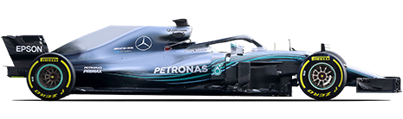
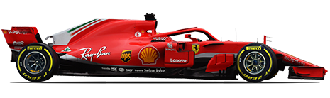
Colisiones

Slide 3
collideWorldBounds
Propiedad booleana del body del objeto al que se le aplica.
Determina si nuestro objeto choca contra las paredes del mundo o las puede atravesar.

Slide 4
collideWorldBounds
Podemos aplicarselo al jugador, para que deje de caer indefinidamente.
jugador.body.collideWorldBounds = true;

Slide 5
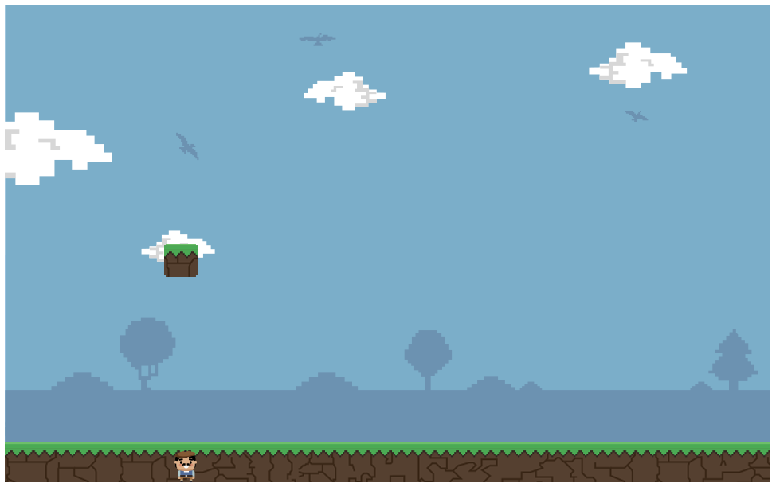
collideWorldBounds

Slide 6
Colisiones entre objetos
Podemos determinar si dos objetos colisionan entre sí, llamando a la función collide dentro del objeto juego.
Es importante que este llamado se haga dentro de la función update( ) ya que debemos revisar en todo momento si nuestros objetos chocaron entre sí.
this.physics.arcade.collide(jugador,plataformas);
IMPORTANTE: los objetos jugador y plataformas
DEBEN EXISTIR DE MANERA GLOBAL.

Slide 7
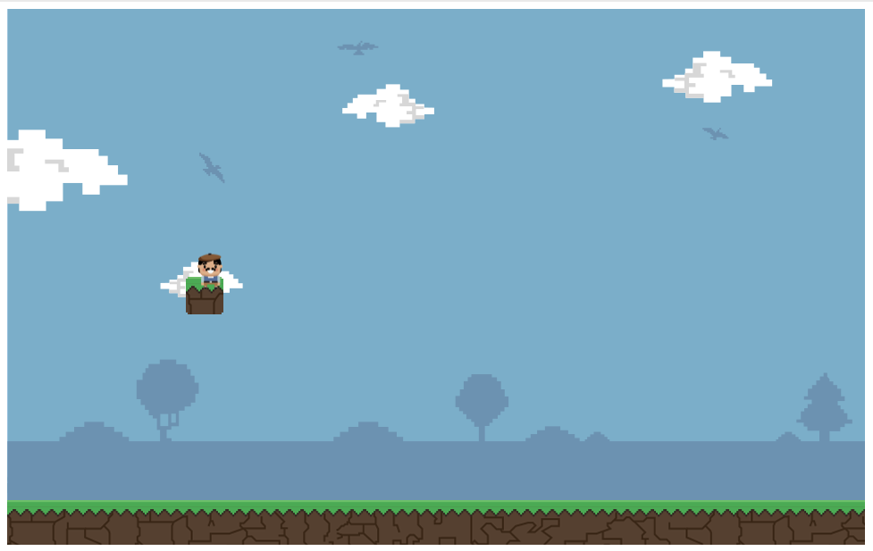
this.physics.arcade.collide(jugador,plataformas);
La persona no se para sobre la plataforma, sino que trata de empujarla hacia abajo.
Pero la plataforma está clavada, por lo que se observa una caída lenta a través de la misma.

Slide 8
Immovable
Uno de los dos objetos tiene que ser inamovible.
Podemos activar esta propiedad dentro del body, asignándole el valor true.
piso.body.immovable = true;

Slide 9

Immovable

Slide 10
Consigna
Hacer que el Sprite del jugador colisione con:
Los límites del juego
Las plataformas
Las plataformas deben ser inamovibles.
COLISIONES

Slide 11
Detección de teclas.

Slide 12
Detección en phaser
Declaramos las teclas que vamos a estar observando. (para saber cuándo se oprime)
Declarando una variable global para la Tecla que queremos observar.
Luego declaramos qué se hace cuando se detecta que dicha Tecla se oprimió.
El framework de phaser nos facilita abismalmente este proceso, de manera que no debemos pensar nosotros cómo detector que la Tecla se oprimió; simplemente decimos qué se hace cuando se detecte que se oprime.

Slide 13
Declaración de teclas a observar
Para observar una tecla determinada:
Declaramos una variable global: var tecla;
En la función create () le asignamos la letra deseada:
tecla = this.input.keyboard.addKey(Phaser.Keyboard.A);
Mapeo automático de la tecla “A”

Slide 14
Consigna
Mapear las teclas W A S D

Slide 15
createCursorKeys()
Phaser cuenta con una función que crea un objeto para las cuatro flechas del teclado.
Declaremos una variable global igual que antes; esta vez tendrá mas de una tecla.
var flechitas;
Creemos los cursores con phaser en la función create()
flechitas = this.input.keyboard.createCursorKeys();

Slide 16
Variable flechitas
Objeto
Contiene las teclas up,down,left,right.
Podemos acceder a cada una como propiedades del objeto flechitas: “flechitas.down”

Slide 17
Consigna
Mapear los cursores del teclado.

Slide 18
Ahora hagamos algo mientras se aprietan esas teclas.

Slide 19
Estados detectables
isDown es una propiedad booleana de cada tecla que nos devuelve true cuando la tecla está siendo presionada y false cuando no.
Se puede utilizar mediante la siguiente sentencia: “flechitas.right.isDown”
isUp es una propiedad análoga al isDown. Cuando la tecla está suelta, devuelve true cuando la tecla está siendo presionada devuelve false.
Se puede utilizar mediante la siguiente sentencia: “flechitas.up.isUp”

Slide 20
Movimiento

Slide 21
Dos tipos
Pixel por pixel
Implementando velocidad
Podemos mover un objeto diciendole que cambie su coordenada en x dentro de la función update().
jugador.x almacena la posición en el eje X del jugador. Si cambiamos su valor, el jugador cambiará su posición.
Podemos cambiar el valor de la posición X cada vez que el usuario apriete alguna de las flechas.
Dentro del objeto body existe la propiedad velocity
velocity es un objeto con propiedades x e y.
X e Y son valores numéricos que representan la velocidad del objeto en ese eje.
Recordemos que Y es positivo para abajo.

Slide 22


Ejemplo
+x
Jugador: (50,5)
Movimiento por velocidad:
Jugador.body.velocity.x = 100;
Jugador.body.velocity.y = -100;
Jugador: (8,70)
Jugador: (100,70)
Movimiento por posición:
Jugador.x = 8;
+y

Slide 23
Consigna
Implementar los movimientos del personaje para WASD y las flechas.

Slide 24
FIN

